Slide 1
Introduction à PowerPoint
BUT GEA Informatique
Outils numériques de communication

Slide 2
Structure du cours
Quatre séances restantes :
  18 novembre – e502
  25 novembre – e502
  2 décembre – e502
  9 décembre – e502 – examen?
Une feuille d’exercices par cours, solutions doivent être déposés sur Teams
Note finale basée sur les devoirs, l’examen (?) et la présence

Slide 3
Les bases de la création d’une présentation
Une présentation est composée d’une liste de diapositives.
On peut ajouter de nouvelles diapositives :
  soit en cliquant sur « Nouvelle diapositive » dans l’onglet Accueil et choisissant une disposition,
  soit avec le raccourci Ctrl+M, qui crée une nouvelle diapositive avec la même disposition que la diapositive actuelle.
On peut accéder aux suggestions de correction orthographique soit avec un clic droit sur un mot souligné en rouge, soit en plaçant le curseur sur le mot et en utilisant le raccourci Maj+F10.

Slide 4
La fenêtre de PowerPoint
La fenêtre de PowerPoint ressemble un peu à celle de Word:
En haut : le ruban, avec des onglets tels que « Accueil », « Insertion », … pour accéder aux outils.
Zone principale de rédaction en dessous.
A gauche de la zone principale se trouve le volet de miniatures (anglais : thumbnails).
La zone principale affiche généralement une seule diapositive à la fois.
Dans la barre en bas, on peut accéder a différents modes de vue :
  Normal
  Trieuse de diapositives
  Mode Lecture
  Mode Diaporama
Pour sortir des modes Lecture et Diaporama, appuyez sur Échap.

Slide 5
Différentes dispositions de diapositives
Ceci est une diapositive « Titre de section »

Slide 6
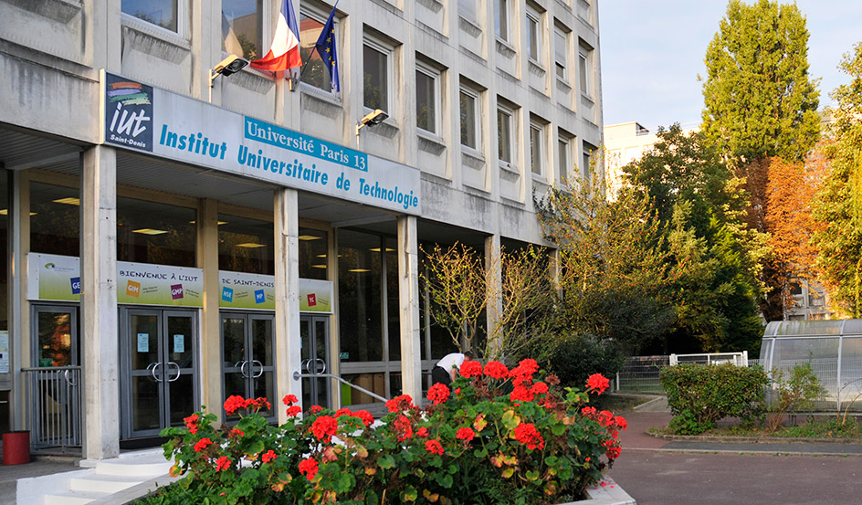
Diapositive « Deux contenus »: Institut universitaire de technologie de Saint-Denis
Partie de l’USPN
Créé en 1968
Autour de 2000 étudiants
(clic droit → rogner pour modifier les dimensions d’une image)

Slide 7
Diapositive « Comparaison »
Paris
Marseille
Capitale de la France
Population : environ 2,1 millions
Altitude moyenne : 28 mètres
Plus ancienne ville de France
Population municipale : 870.000
Altitude moyenne : 35 mètres

Slide 8
Diapositive « Contenu avec légende »
Cette disposition ressemble « deux contenus » mais avec une répartition différente
Cette fois ci, on met un tableau à droite

Slide 9
Diapositive « Titre seul »
Si aucune des dispositions standards convient, on peut utiliser « Titre seul », ou « Vide », et ajouter des zones à la main.
On ajoute des zones de texte par Insertion → Texte → Zone de texte

Slide 10
Manipulation des zones de texte
En cliquant sur le bord d’une zone de texte, les poignées (boules), ou sur la flèche en haut, on peut remplacer la zone, changer sa taille, ou la faire pivoter.
L’onglet « Format de forme » offre plus de possibilités de configurer l’apparence d’une boite de texte.
En cliquant sur le bord, on peut sélectionner « tout la zone », et peut par exemple changer la police, sa taille, sa couleur, ou l’alignement
Styles de formes

Slide 11

L’onglet « Format de forme »
Dans l’onglet « Format de forme », on peut changer le Style de Forme
Contour
Remplissage
Remplissage → Dégradé
Remplissage → Texture
Et le Style Wordart (à utiliser avec parcimonie)

Slide 12
Objets superposés
Voici une zone de texte
Format de forme → Organiser →Avancer/Reculer permet de changer le positionnement relatif des objets superposés
Format de forme → aligner permet de controler le placement su la diaporama

Slide 13
Thèmes
On trouve des thèmes différents dans l’onglet « Conception » .
Ceci est le thème « Vue », troisième variante.

